Slide 1
Le Permutazioni
www.matematicapovolta.it

Slide 2
Permutazioni
Una Permutazione è un modo di ordinare in successione n oggetti distinti
Il numero di Permutazioni di n oggetti si ottiene applicando il principio fondamentale del calcolo combinatorio

Slide 3
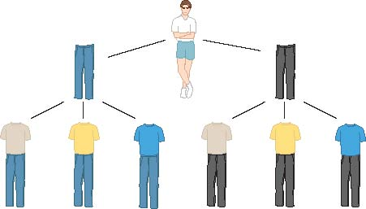
Principio Fondamentale del Calcolo Combinatorio
Quanti sono i possibili modi di indossare 2 pantaloni e 3 magliette?
2x3=6
Definizione
Dovendo scegliere un primo oggetto tra M oggetti distinti ed un secondo oggetto tra N oggetti distinti, allora le possibili scelte (diverse tra loro) sono M∙N.

Slide 4
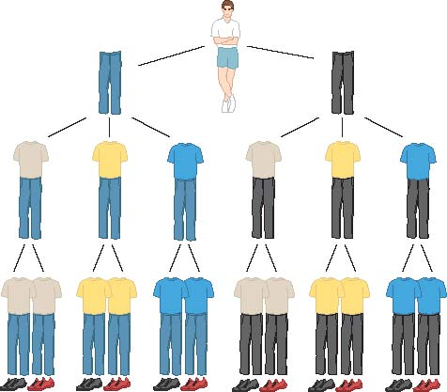
Applicazione del Principio Fondamentale del Calcolo Combinatorio a tre oggetti
Quanti sono i modi possibili (distinti tra loro) di indossare
2 paia di jeans,
3 magliette e
2 paia di scarpe ?
2·3·2 = 12

Slide 5
Permutazioni
Numero di anagrammi della parola APE:
____ ____ ____
Numero di scelte per lettera iniziale ?
3 ____ ____
Numero di scelte per seconda lettera?
3 2 ___
Numero di scelte per lettera finale?
3 2 1
3*2*1 = 6
APE AEP PAE PEA EAP EPA
3! = 3*2*1 = 6

Slide 6
Notazione fattoriale
Il prodotto 6∙5∙4∙3∙2∙1 è chiamato fattoriale di 6: 6!
Definizione:
Se n è un intero positivo, con n! si intende
il prodotto dei primi n numeri interi
n! = n(n - 1)(n - 2)···(3)(2)(1)
0! (zero fattoriale), per definizione, è 1.
0! = 1
1!=1 2!=2x1=2 3!=3x2x1=6 4!=4x3x2x1=24
5!=120…6!=720=6x5!

Slide 7
Permutazioni
Il numero di Permutazioni di n oggetti distinti è pari al fattoriale di n, che si indica n!
Ad esempio gli anagrammi di una parola di lunghezza 4 (e con le lettere tutte distinte) sono
4!=24

Slide 8
Una formula per le permutazioni con ripetizione
Il numero di permutazioni di n oggetti,
dove p oggetti sono identici, q oggetti sono identici ed r oggetti sono identici è dato da :
Ad esempio … anagrammi della parola
mamma

Slide 9
Anagrammi della parola Mamma
maamm mamam mamma mmama mmaam mmmaa
Aammm amamm ammam ammma

Slide 10
Esempi di calcolo di Permutazioni di N oggetti in R posti
∕
∕
∕
∕

Slide 11
Una formula per le permutazioni
Permutazioni di n oggetti in r posti
Esempio : quante sono le parole possibili di lunghezza 2 che si possono ottenere con le 5 vocali, dove ciascuna vocale è presente al più una sola volta
AE AI AO AU
EA EI EO EU
IA IE IO IU
OA OE OI OU
UA UE UI UO

